Slide 1
HTML 5 szemantikus elemek (div helyett)
header: fejléc szakasz (oldalé vagy cikké),
footer: lábléc szakasz,
nav: navigációs rész,
main: az oldal fő része, a tartalom, (csak egyszer lehet; nem lehet másikban, kivéve section, div!)
aside: oldalsáv (pl. navigációhoz vagy kiegészítő információkhoz),
article: teljes cikk (pl. újságcikk, blogbejegyzés),
section: szakasz (ha más nem használható, címsorral kezdődik)

Slide 2
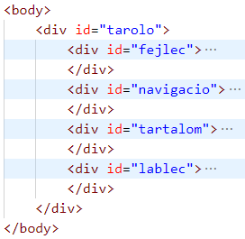
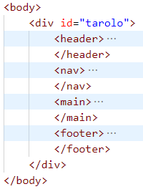
hahota.hu
A CSS fájlban is át kell írni a szelektorokat!

Slide 3
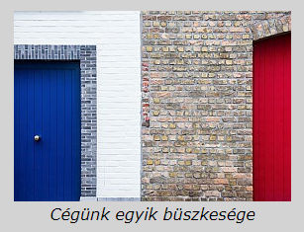

Képaláírás
figcaption
A képnél az alt="" argumentumra nincs szükség.

